Slide 1
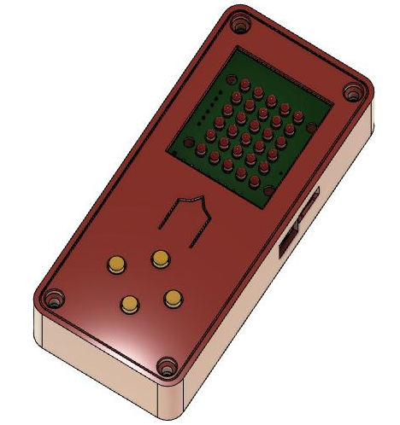

Zo maak je een eigen spelcomputer

Slide 2
TechDen Zwolle – Wat gaan we doen?
Onderwerpen vanavond;
Wie/wat/waarom TechDen
Wat hebben we zoal gedaan?
Nieuw project; GameConsole
Uitleg hardware
Workshops

Slide 3
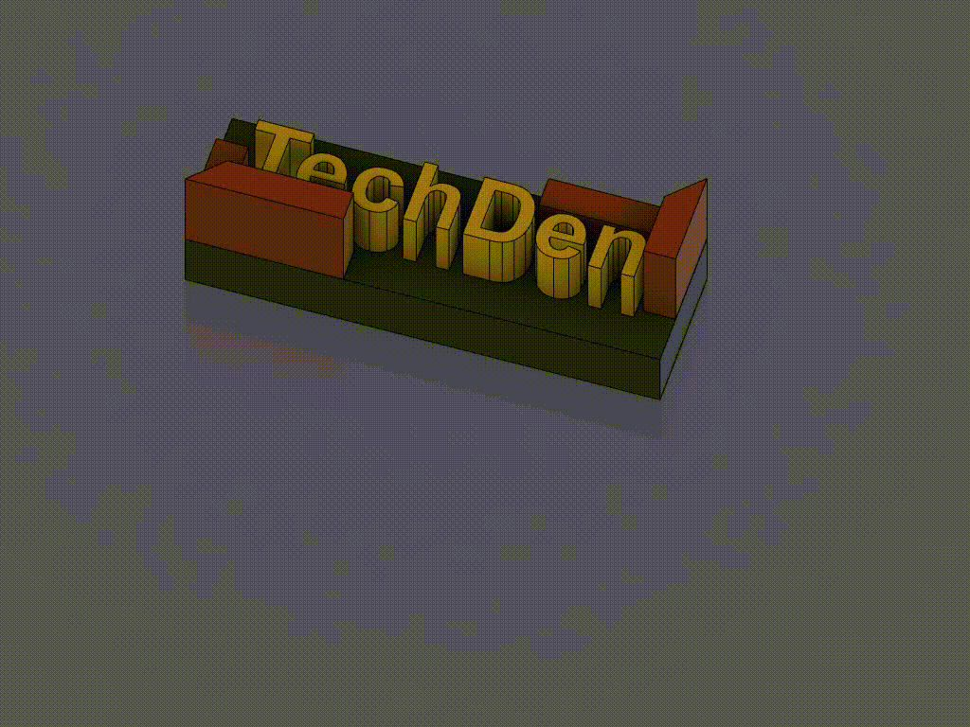
TechDen Zwolle - wie zijn wij?
Jacko
Justin
Gerben
Roland
Notes:
Dé plek waar vrijwilligers en gasten samen komen om te leren en bezig te zijn met techniek.
De focus ligt daarbij op;
3D-printen
Solderen
Arduino’s
Elektronica
en Programmeren

Slide 4
TechDen Zwolle - Waarom?
Community
Maken
Leren
Spelen
Notes:
Dé plek waar vrijwilligers en gasten samen komen om te leren en bezig te zijn met techniek.
De focus ligt daarbij op;
3D-printen
Solderen
Arduino’s
Elektronica
en Programmeren

Slide 5
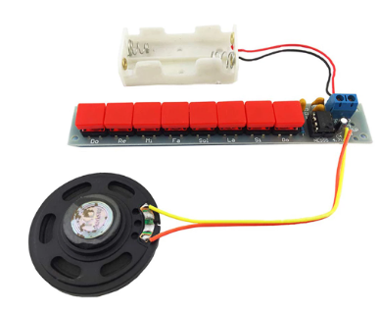
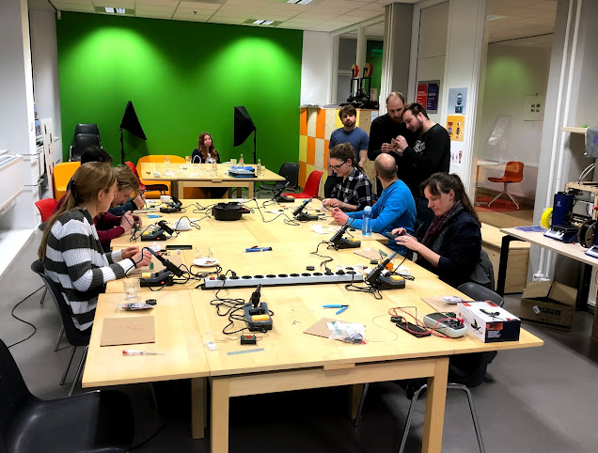
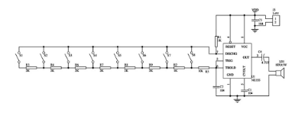
Eerdere workshops Solderen
Notes:
Uitleg schema

Slide 6

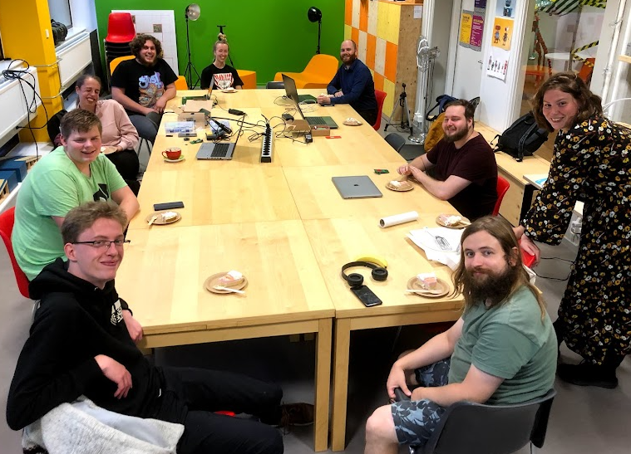
Nieuw project
Zelf iets ontwikkelen
voor onze workshops
Notes:
Uitleg schema

Slide 7
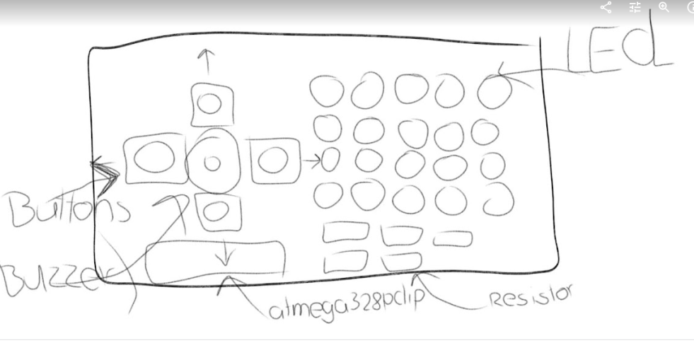

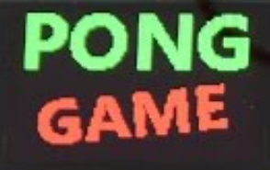
Wensen
Uitdagend & Leuk
b.v. een Game Console
Gebaseerd op universele hardware
Zelf de Games ontwikkelen
Centraal thema voor diverse workshops
Notes:
Uitleg schema

Slide 8
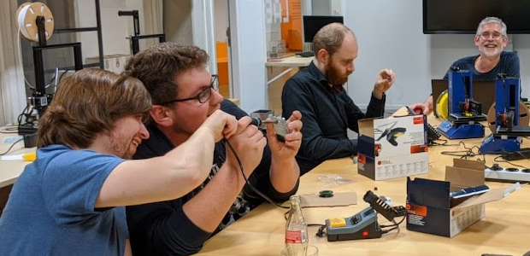
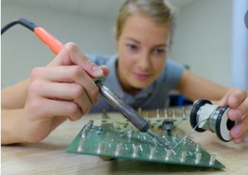
Nieuwe Workshops
PCB Solderen
Notes:
Uitleg schema

Slide 9
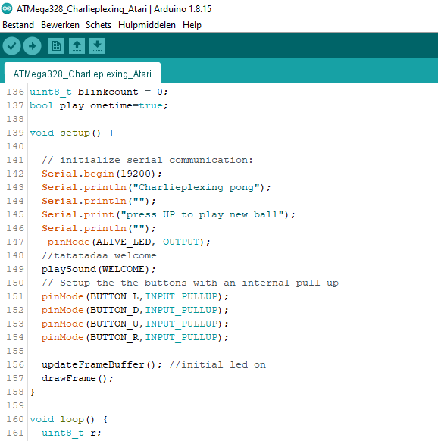
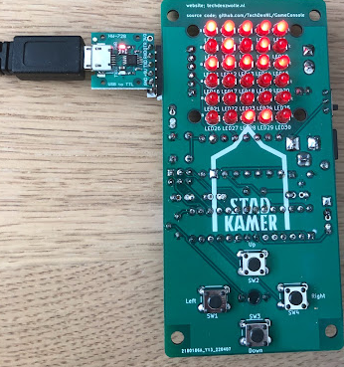
Nieuwe Workshops
Programmeren
Notes:
Uitleg schema

Slide 10
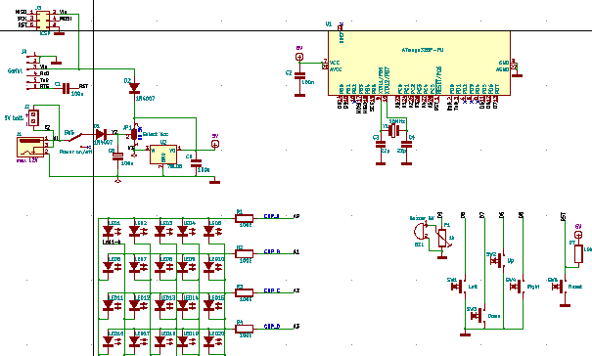
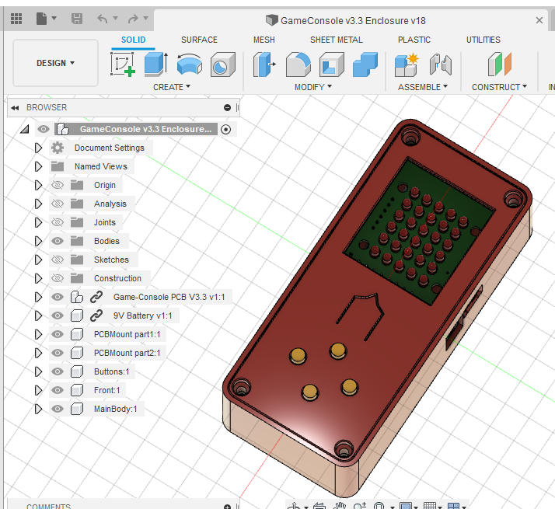
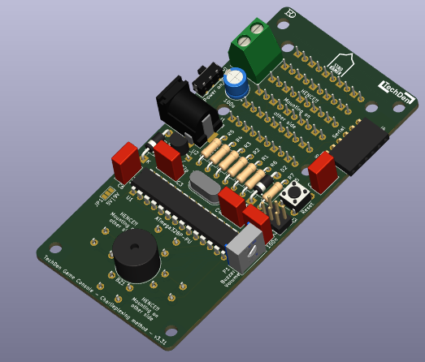
Nieuwe Workshops
(3D) Ontwerpen
Notes:
Uitleg schema

Slide 11
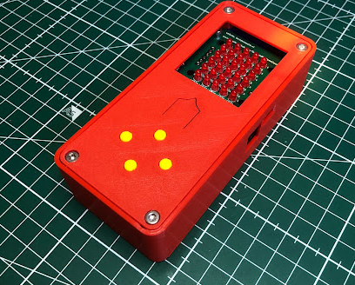
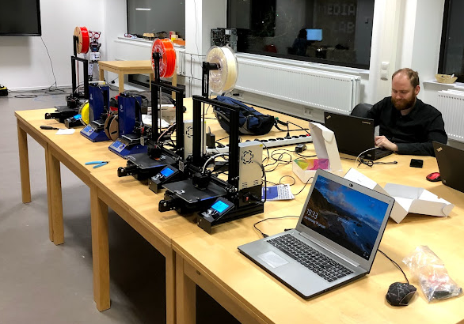
Nieuwe Workshops
3D Printen
Notes:
Uitleg schema

Slide 12
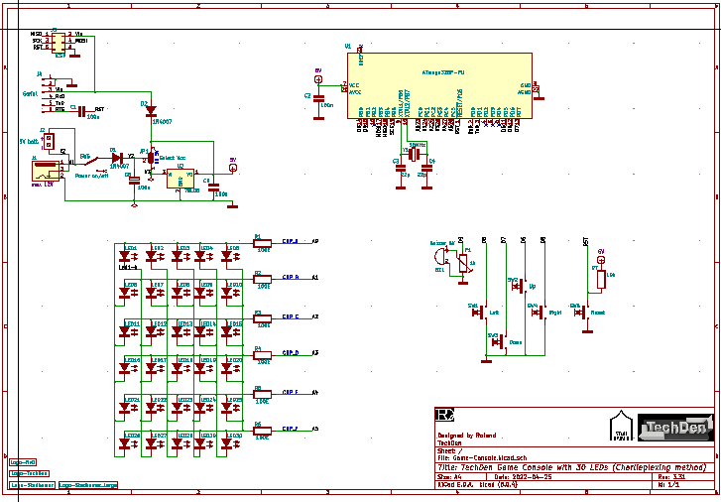
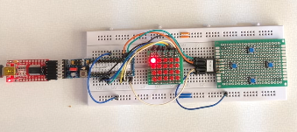
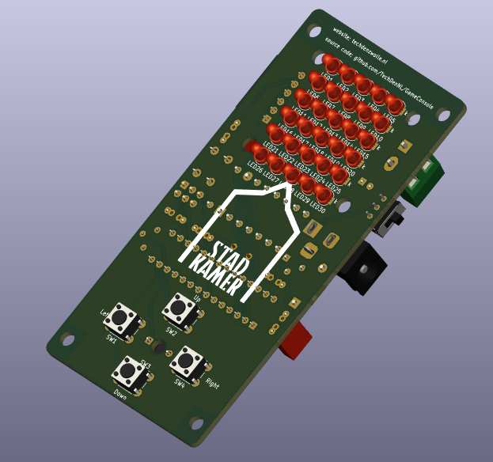
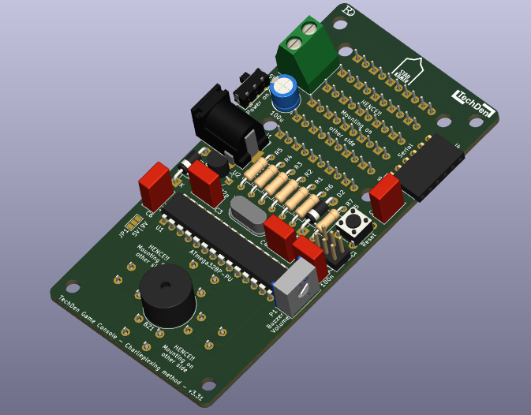
Ontwikkeling TechDen Game Console
Notes:
Uitleg schema

Slide 13
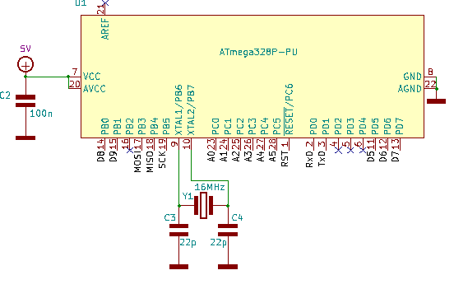
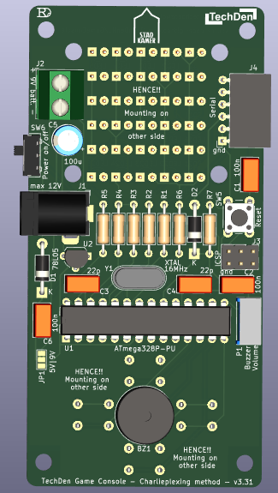
TechDen Game Console
Bare Arduino – ATMega328 chip
Notes:
Uitleg schema

Slide 14
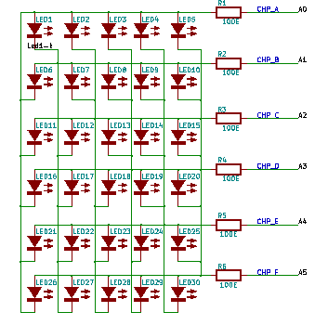
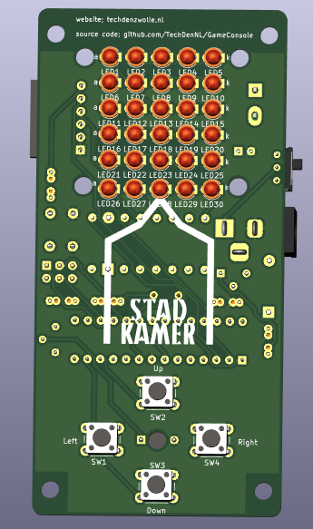
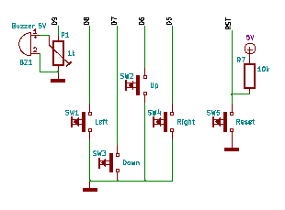
TechDen Game Console
Leds & Buttons
Notes:
Uitleg schema

Slide 15
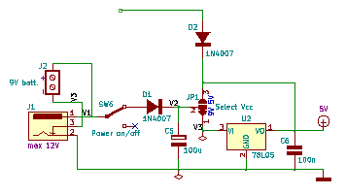
TechDen Game Console
Batterij voeding
Notes:
Uitleg schema

Slide 16
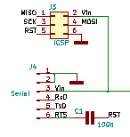
TechDen Game Console
Programmeer interfaces
Notes:
Uitleg schema

Slide 17
Workshops Solderen
Workshop 1 – Solderen | 31 Oktober 2022
Workshop 2 – Solderen | 24 November 2022
Workshop 3 – Solderen | 26 Januari 2023
Notes:
Uitleg schema

Slide 18
TechDen Zwolle
Schrijf je in voor de workshop Solderen
Elke avond dat we open zijn; open inloop.
Gasten zijn dan altijd welkom
Kom Langs
Schrijf je in
Neem anderen mee
Notes:
Uitleg schema

Slide 19
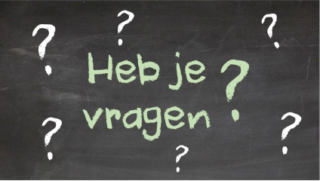
TechDen Zwolle
Notes:
Uitleg schema

